Slide 1
Математическое развитие для детей 4-5 лет
Количество и счет. Счет по образцу. Числа и цифры 1, 2, 3, 4,5.

Slide 3
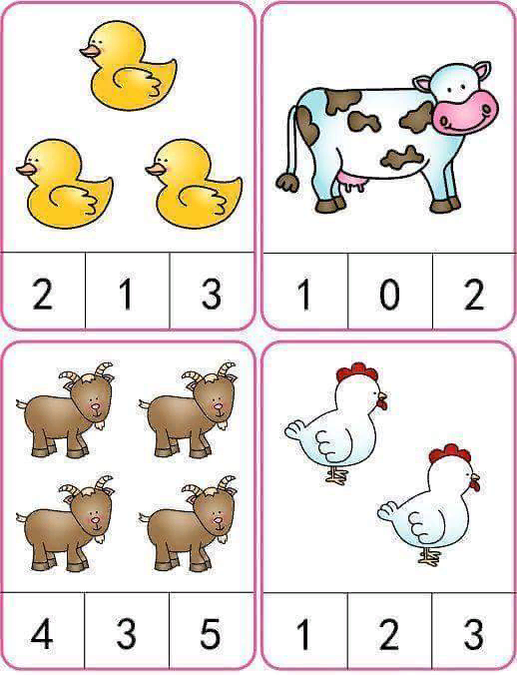
Подбери нужную цифру?

Slide 4
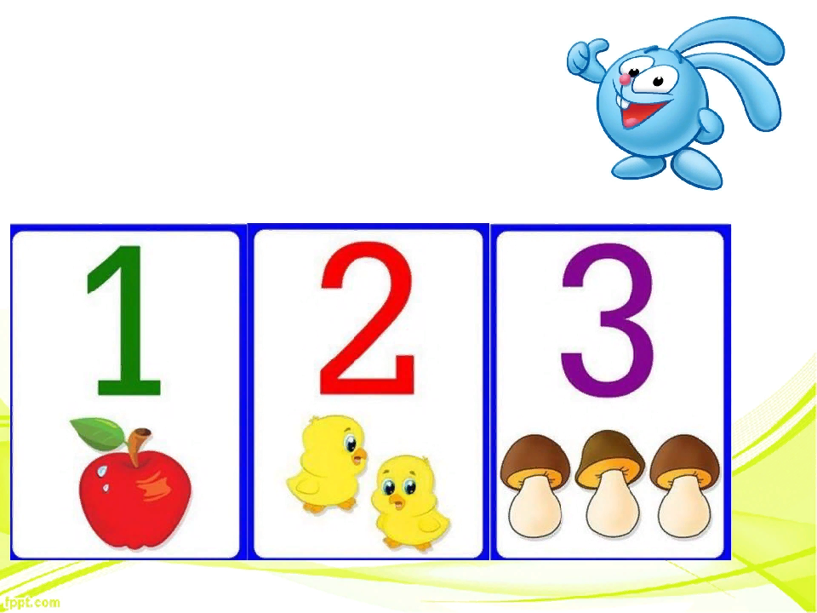
Спасибо за внимание!!!

